Slide 1
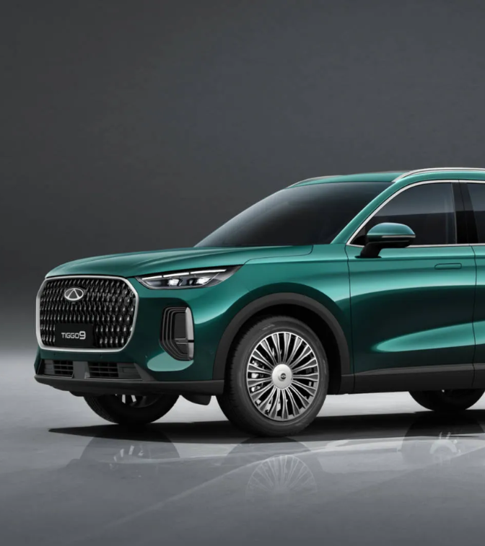

CHERY
KAZAKHSTAN
Заявка от кандидата
Наименование компании
Город
Дата

Slide 2
АНКЕТА ДЛЯ КАНДИДАТА
Наименование компании
БИН
Дата регистрации и перерегистрации
Юридический адрес
Фактический адрес дилерского центра
Состав учредителей с указанием их долей
ФИО первого руководителя
Контакты первого руководителя Телефон / Электронная почта
Финансовые показатели* | 2023 год | 2024 год | 2025 год | 2026 год**
Уставной капитал, KZT
Оборот компании, KZT
Выручка компании, KZT
EBITDA, KZT
Чистая прибыль, KZT
Кредитная линия, KZT
*Если организационная структура кандидата состоит из нескольких компаний, в анкете необходимо отразить консолидированную информацию по группе компаний;
**По итогам последнего отчетного периода.

Slide 3
ОРГАНИЗАЦИОННАЯ СТРУКТУРА ГРУППЫ КОМПАНИЙ КАНДИДАТА
Компания 1
Вид деятельности* / Бренд и город**
Компания 5
Вид деятельности / Бренд и город
Компания 2
Вид деятельности / Бренд и город
Компания 6
Вид деятельности / Бренд и город
Учредитель /
Управляющая компания
Компания 3
Вид деятельности / Бренд и город
Компания 7
Вид деятельности / Бренд и город
Компания 4
Вид деятельности / Бренд и город
Компания 8
Вид деятельности / Бренд и город
*Указываете вид деятельности если это не связано с дилерством какого либо автомобильного бренда;
**Указываете наименование город и бренд которого вы являетесь дилером.

Slide 4
ОРГАНИЗАЦИОННАЯ СТРУКТУРА ГРУППЫ КОМПАНИЙ КАНДИДАТА
Информация по действующим дилерским центрам кандидата
Бренды в портфолио кандидата | Бренд 1 | Бренд 2 | Бренд 3 | Бренд 4 | Бренд 5 | Бренд 6 | Бренд 7 | Бренд 8
Город, регион
Начало деятельности | ДД/ММ/ГГГГ | ДД/ММ/ГГГГ | ДД/ММ/ГГГГ | ДД/ММ/ГГГГ | ДД/ММ/ГГГГ | ДД/ММ/ГГГГ | ДД/ММ/ГГГГ | ДД/ММ/ГГГГ
Площадь Шоу-рума / сервиса | ___м2/___м2 | ___м2/___м2 | ___м2/___м2 | ___м2/___м2 | ___м2/___м2 | ___м2/___м2 | ___м2/___м2 | ___м2/___м2
Тип дилерского центра | Моно / мультибренд | Моно / мультибренд | Моно / мультибренд | Моно / мультибренд | Моно / мультибренд | Моно / мультибренд | Моно / мультибренд | Моно / мультибренд
Продажи 2023, ед.
Продажи 2024, ед.
Продажи 2025, ед.
Продажи 2026, ед.
Общее кол-во сотрудников
Наличие инвестиционных обязательств | (да/ нет) | (да/ нет) | (да/ нет) | (да/ нет) | (да/ нет) | (да/ нет) | (да/ нет) | (да/ нет)

Slide 5
ПРЕДЛОЖЕНИЕ ПО ДИЛЕРСКОМУ ЦЕНТРУ CHERY
Информация по дилерскому центру
Расстояние от ближайших дилерских центров
Место расположения
Форма собственности дилерского центра | Собственный / аренда
Наименование арендодателя
Срок аренды
Стоимость арендной платы в месяц, KZT
Общая площадь земельного участка
Общая площадь дилерского центра, м2
Год постройки здания дилерского центра
Формат дилерского центра | Монобренд / Мультибренд
Площадь шоурума, м2
Площадь клиентской зоны, м2
Площадь зоны выдачи автомобилей, м2
Площадь офисной зоны, м2
Высота потолков в шоуруме
Общая площадь цеха, м2
Площадь складского помещения, м2
Площадь для гарантийного склада, м2
Площадь агрегатной комнаты, м2
Площадь инструментальной комнаты, м2
Кол-во постов / подъемников
Кол-во постав для мойки
Кузовной цех | Собственный / аутсорсинг
Расстояние кузовного цеха от дилерского центра, км
Наименование бренда | Расстояние, км
1.
2.
3.
4.
5.
6.
7.

Slide 6
ПРЕДЛОЖЕНИЕ ПО ДИЛЕРСКОМУ ЦЕНТРУ CHERY
Карта города с обозначением дилерского центра и ближайших конкурентов
Укажите на карте важные на Ваш взгляд объекты направление основного трафика: ближайшие дилерские центры, крупные торговые центры и т.д. и т.п.

Slide 7
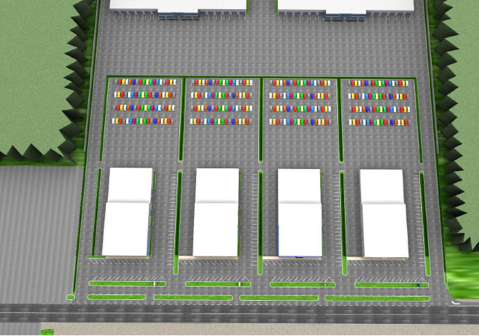
СХЕМА ГЕНЕРАЛЬНОГО ПЛАНА
Пример
Hyundai
Предложение
Toyota
Haval

Slide 8
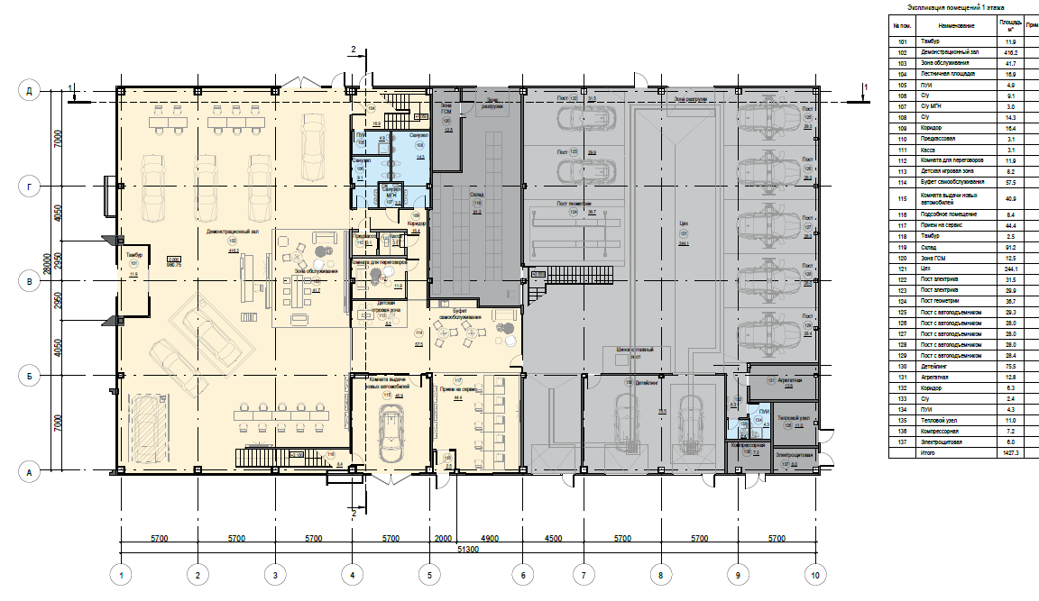
Планировка дилерского центра
Пример

Slide 9
ФОТОГРАФИИ ДИЛЕРСКОГО ЦЕНТРА. ЭКСТЕРЬЕР.
Фасад дилерского центра вид спереди
Фото 45 градусов слева
Фото 45 градусов справа
Фото улицы на котором расположен дилерский центр
Парковочная зона для клиентов
Место для хранения товарных автомобилей
Фотографии должны быть без 0,5-кратного зума, четкие с фокусом на объект, избегать темных фотографий и попадания людей на кадр.

Slide 10
ФОТОГРАФИИ ДИЛЕРСКОГО ЦЕНТРА. ИНТЕРЬЕР.
Шоурум
Шоурум
Зона выдачи
Сервисная зона
Сервисная зона
Склад запасных частей
Фотографии должны быть без 0,5-кратного зума, четкие с фокусом на объект, избегать темных фотографий и попадания людей на кадр.

Slide 11
ФОТОГРАФИИ ДИЛЕРСКОГО ЦЕНТРА. ИНТЕРЬЕР.
Дополнительное фото
Дополнительное фото
Дополнительное фото
Дополнительное фото
Дополнительное фото
Дополнительное фото
Фотографии должны быть без 0,5-кратного зума, четкие с фокусом на объект, избегать темных фотографий и попадания людей на кадр.

Slide 12
ФОТОГРАФИИ ДИЛЕРСКОГО ЦЕНТРА. ИНТЕРЬЕР.
План продаж на 2026 год (с момента запуска)
Модель | янв.26 | фев.26 | мар.26 | апр.26 | май.26 | июн.26 | июл.26 | авг.26 | сен.26 | окт.26 | ноя.26 | дек.26 | ИТОГО
Tiggo 2Pro
Tiggo 4
Tiggo 7
Tiggo 8
Tiggo 9
C8
Arrizo 6
Arrizo 8
ИТОГО
План продаж на 2027 год
Модель | янв.27 | фев.27 | мар.27 | апр.27 | май.27 | июн.27 | июл.27 | авг.27 | сен.27 | окт.27 | ноя.27 | дек.27 | ИТОГО
Tiggo 2Pro
Tiggo 4
Tiggo 7
Tiggo 8
Tiggo 9
C8
Arrizo 6
Arrizo 8
ИТОГО
План продаж на 2028 год
Модель | янв.28 | фев.28 | мар.28 | апр.28 | май.28 | июн.28 | июл.28 | авг.28 | сен.28 | окт.28 | ноя.28 | дек.28 | ИТОГО
Tiggo 2Pro
Tiggo 4
Tiggo 7
Tiggo 8
Tiggo 9
C8
Arrizo 6
Arrizo 8
ИТОГО

Slide 13
СПИСОК ДОКУМЕНТОВ ДЛЯ ПРЕДОСТАВЛЕНИЯ
Этапы реновации здания под дилерский центр
Этапы строительства дилерского центра
Этапы | Начало ММ/ГГГГ | Завершение ММ/ГГГГ
Согласование эскизного проекта с Дистрибьютором и ОЕМ
Проведение работ по фасаду дилерского центра: - установка / обновление композитных панелей; - установка / обновление витражных окон; - монтаж архитектурной подсветки; - установка корпоративной айдентики.
Работы по монтажу инженерных сетей и систем
Проведение внутренних отделочных ремонтных работ: - возведение и/или перепланировка помещений; - обновление напольных плит; - установка / обновление сантехники.
Благоустройство территории дилерского центра
Установка мебели, светового и мультимедийного оборудования, орг. техники
Готовность к техническому аудиты
Технический запуск дилерского центра
Этапы | Начало ММ/ГГГГ | Завершение ММ/ГГГГ
Согласование эскизного проекта с Дистрибьютором и ОЕМ
Проектирование/Получение разрешительной документации
Земельные работы
Фундаментные работы
Закрытие теплового контура здания: - возведение стен, кровли - установка композитных панелей; - установка витражных окон; - монтаж архитектурной подсветки; - установка корпоративной айдентики.
Работы по монтажу инженерных сетей и систем
Проведение внутренних отделочных ремонтных работ: - возведение внутренних стен и перегородок; - установка напольных плит; - установка сантехники.
Благоустройство территории дилерского центра
Установка мебели, светового и мультимедийного оборудования, орг. техники
Готовность к техническому аудиты
Технический запуск дилерского центра

Slide 14
Заполненную заявку кандидата на получение статуса официального дилера CHERY необходимо прислать на электронный адрес: y.amangeldiuly@1motorgroup.kz
Благодарим за внимание

